Slide 1
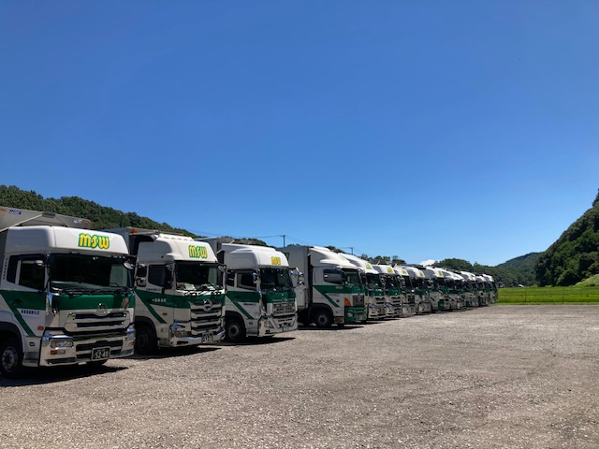
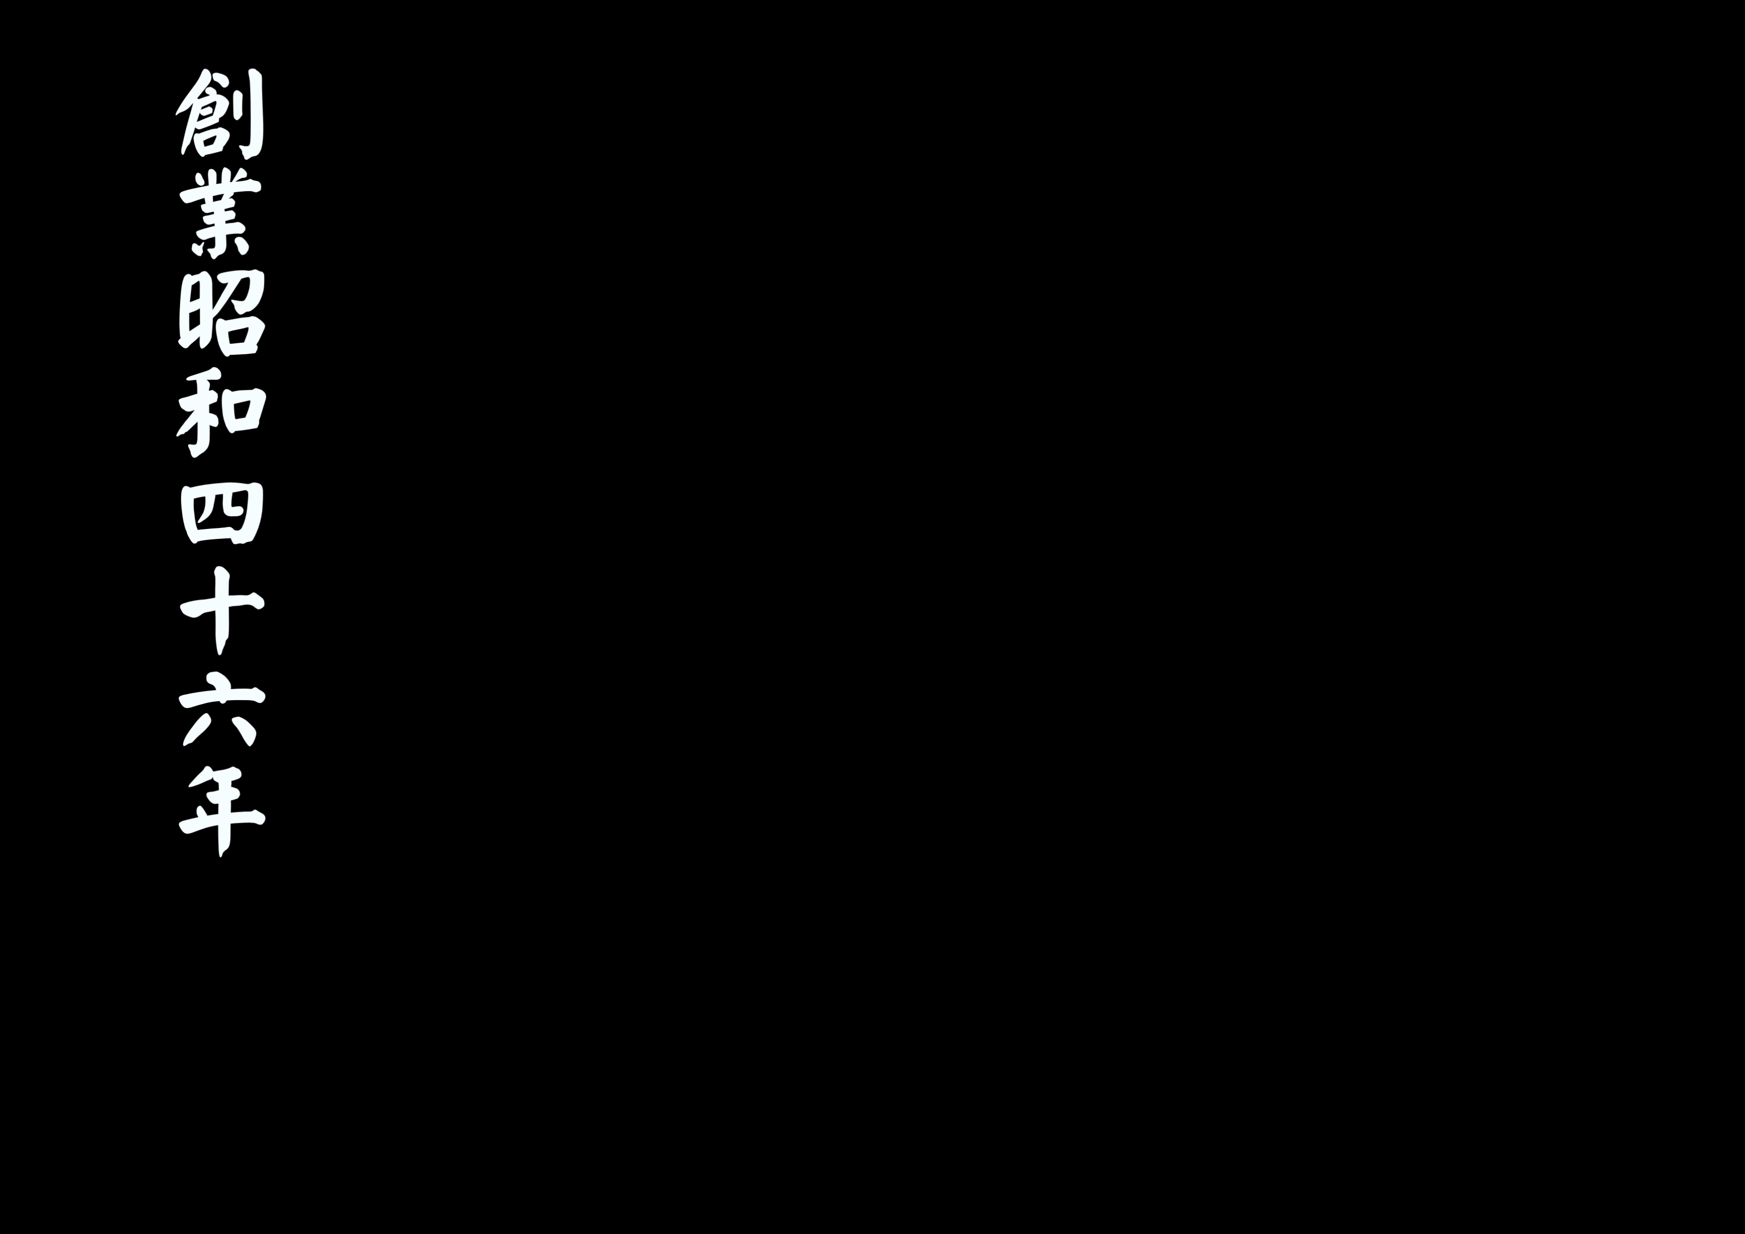
MSW
〇
勝
More Safety World
株式
会社
丸勝渡辺運輸
電話０２６８(67)０１２１
Marusho Watanabe Transport CO.,LTD

Slide 2
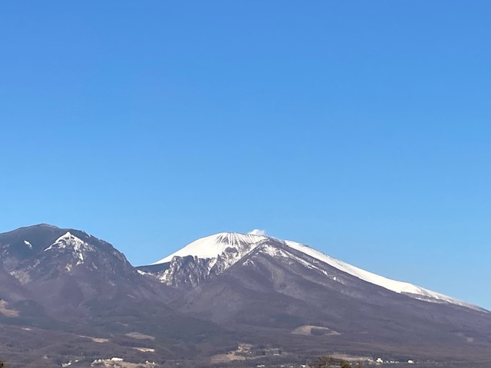
MSW
〇
勝
More Safety World
株式
会社
丸勝渡辺運輸
電話０２６８(67)０１２１
Marusho Watanabe Transport CO.,LTD

Slide 3
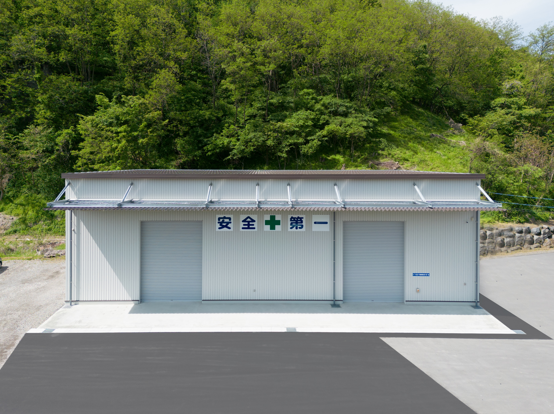
MSW
〇
勝
More Safety World
株式
会社
丸勝渡辺運輸
電話０２６８(67)０１２１
Marusho Watanabe Transport CO.,LTD

Slide 4
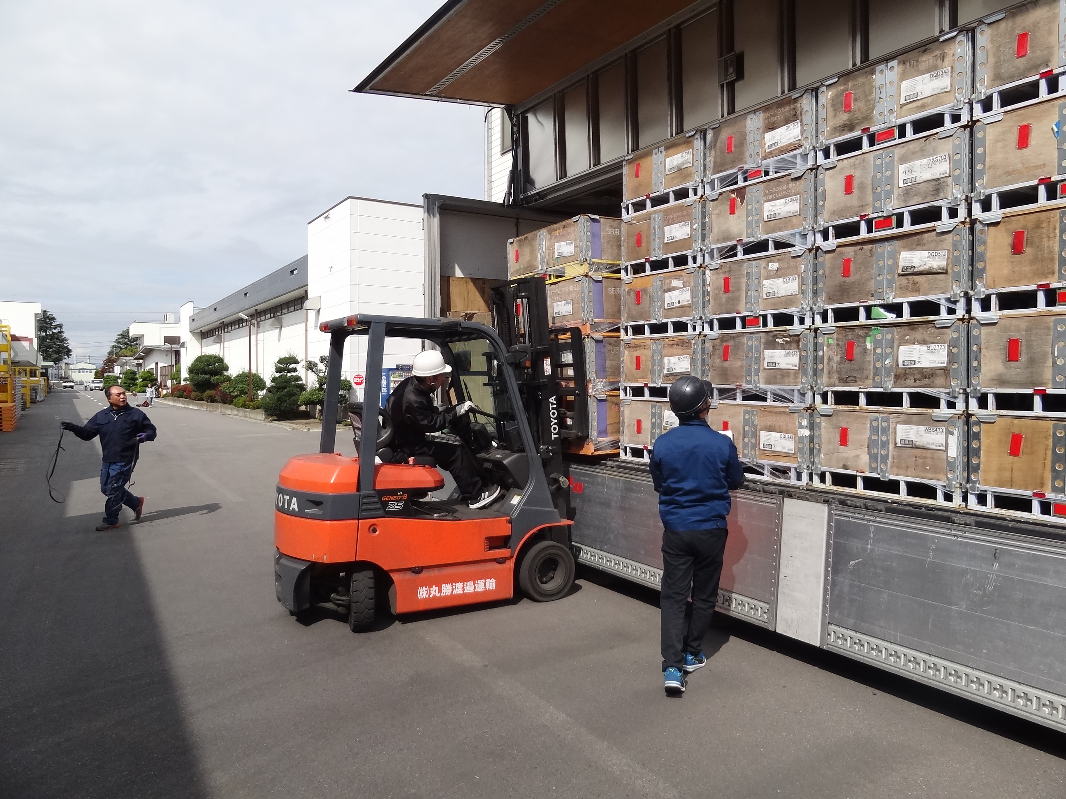
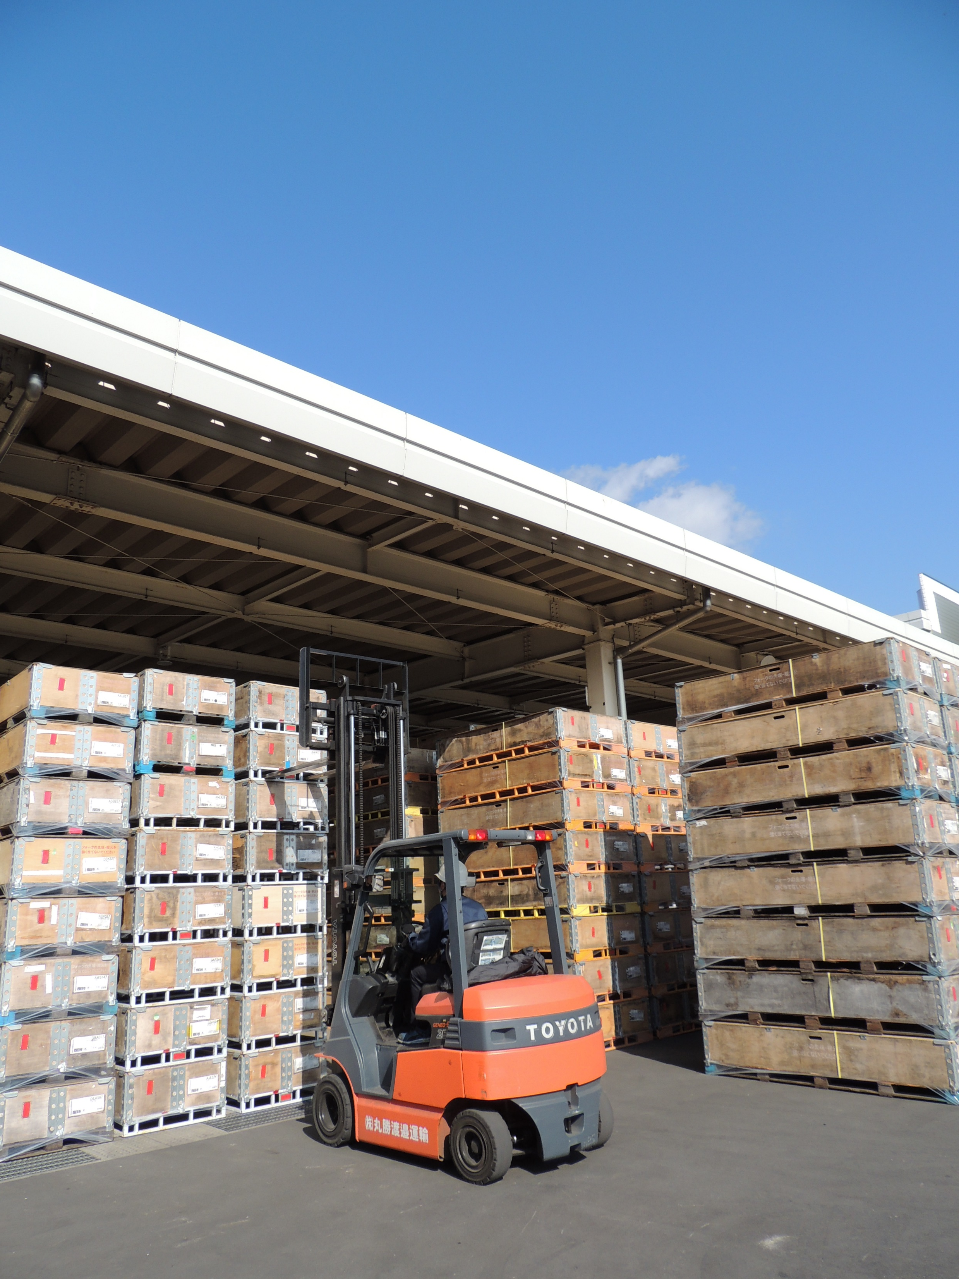
MSW
〇
勝
More Safety World
株式
会社
丸勝渡辺運輸
電話０２６８(67)０１２１
Marusho Watanabe Transport CO.,LTD

